Slide 1
Week8-Q2
第三組
謝文棋、張文耀、黃文暉、廖文睿、黃予珩、王甫丞、蘇昱瑋

Slide 2
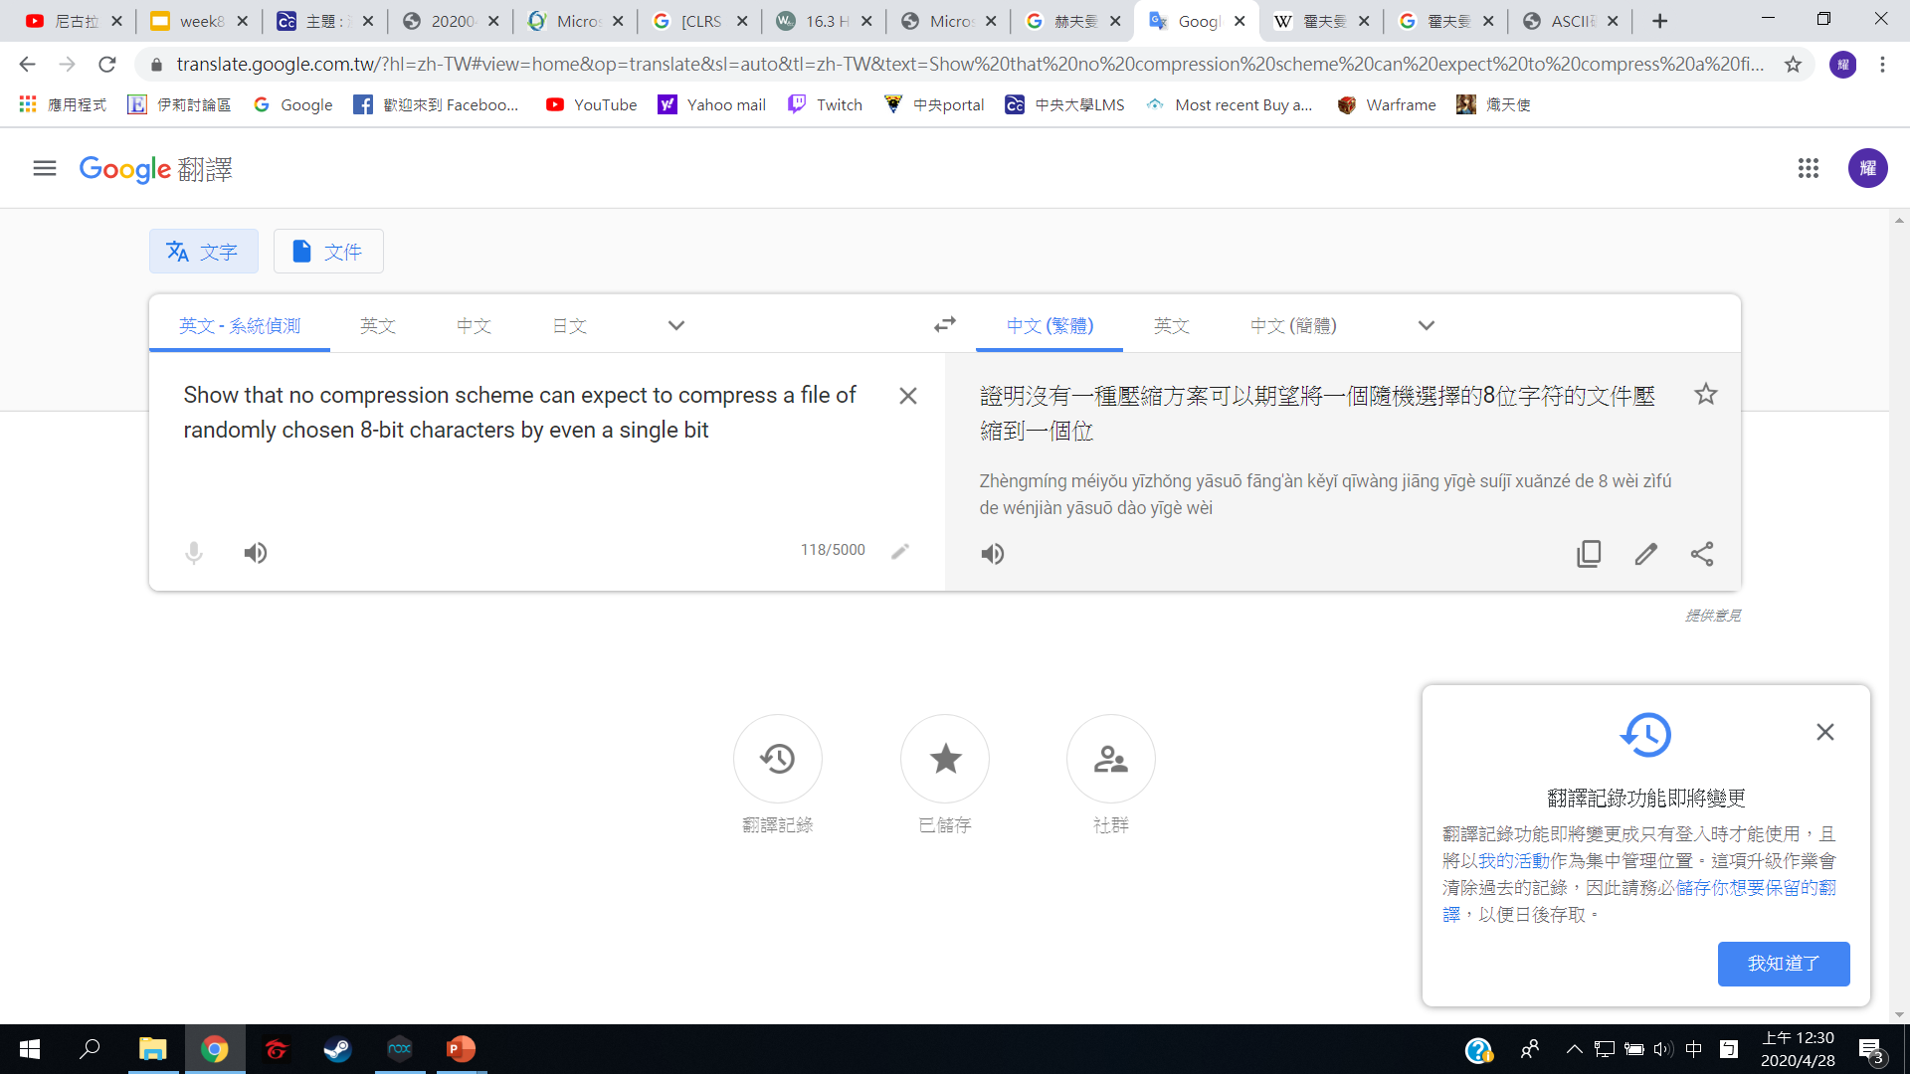
題目

Slide 3
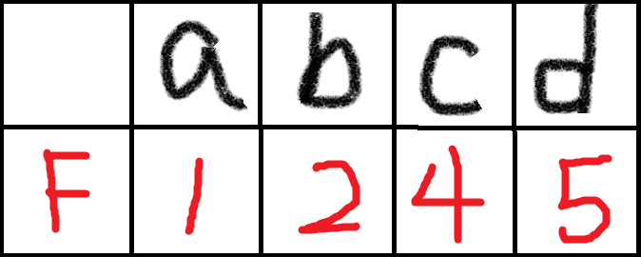
一般情況
1.已知資料: abbccccddddd (共四種字母，2-bits)
2.分析各字元的機率(Frequency):

Slide 4
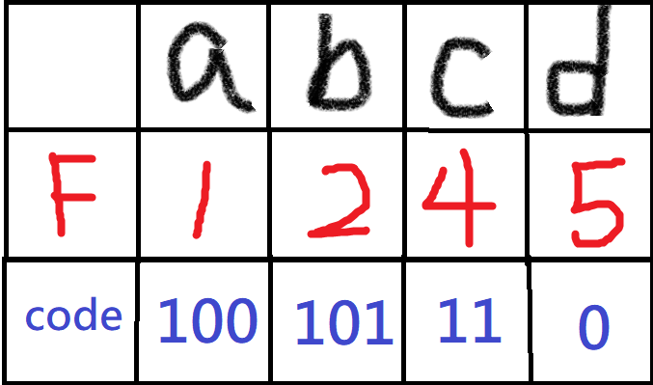
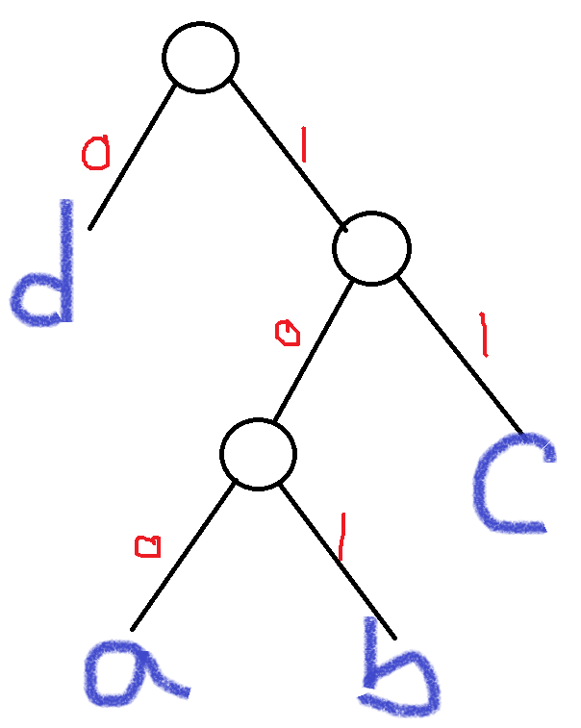
一般情況
3.建赫夫曼樹
4.找出赫夫曼編碼
5.原本長度: 2(bits) x 12 (字母個數) = 24(bits)
壓縮後長度: 3x1 + 3x2 + 2x4 + 1x5 = 22 (bits)

Slide 5
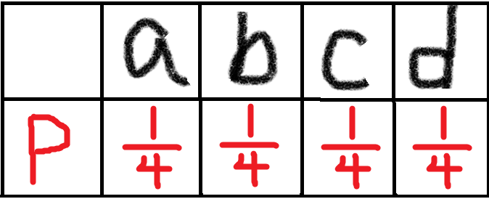
題目情況
1.未知隨機資料: 你不知道資料有什麼，只知道資料從 abcd 四個字母隨機組成
2.分析各字元的機率(Frequency):

Slide 6
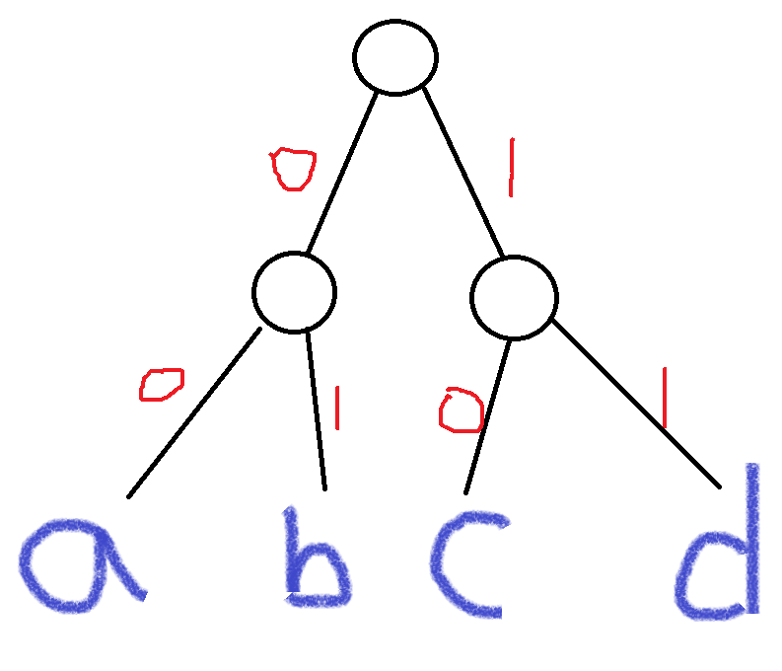
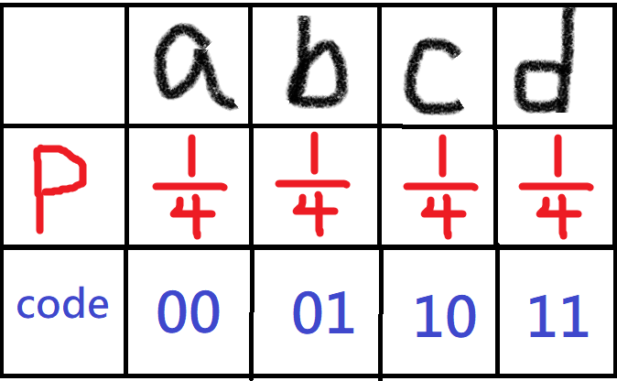
題目情況
3.建赫夫曼樹
4.找出赫夫曼編碼

Slide 7
壓縮前後長度不變
那你壓個毛線!?
隨機壓縮，bad!

